Slide 1
Образовательный Геленджик
Профориентационная
работа в школе
Авторы проекта: Романова Т.В., Гославская Н.Н., Решетова Т.И.,
Попкова Е.В., Козлова О.Е., Щипина Т.В., Хрусталева К.Н.

Slide 2
Цель проекта:
Ознакомить участников образовательного процесса с возможностью приобретения профессий, востребованных в городе-курорте

Slide 3
Задачи:
Обосновать значимость профориентационной работы в школе.
Обозначить круг профессий, востребованных в городе-курорте.
Социальная адаптация выпускников.

Slide 4
Гипотеза проекта
Профориентационная работа в школе позволит расширить возможности учащихся в выборе профессий

Slide 5
Направления
работы
Предпрофильная подготовка
в 8 кл.
Профильное
обучение
в 10-11 кл.
Профориента
ционная
работа
в 9 кл.

Slide 6
Предпрофильная подготовка (8 классы)
Диагностика уровня сформированности основных мыслительных операций (методики ШТУР – школьный тест умственного развития,
ТУР – тест умственного развития)

Slide 7
Профориентационная работа (9 классы)
Диагностика профориентационной сферы.
Изучение мира профессий на уроках .
Проведение профориентационных игр.
Проведение экскурсий по потенциальным рабочим местам.
Элективные курсы.

Slide 8
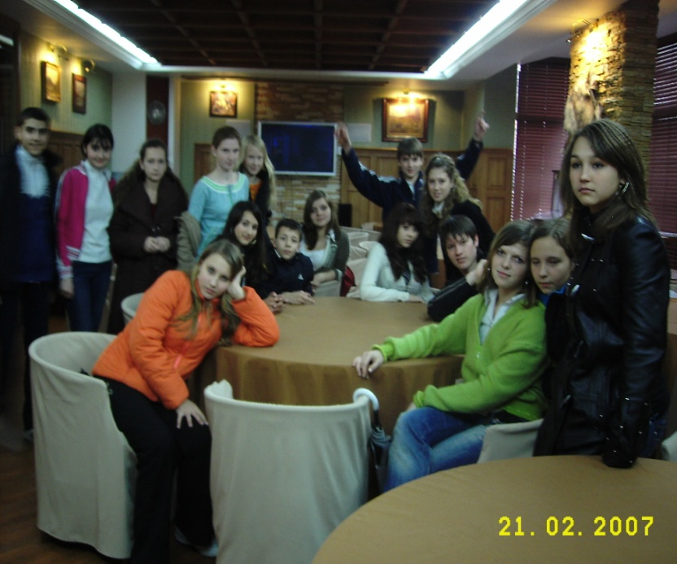
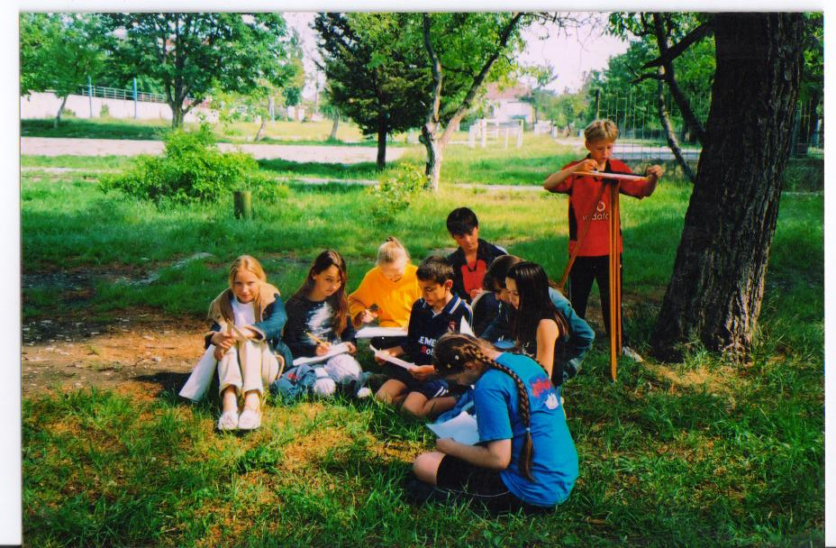
Элективные курсы в 9 классе
«Менеджер в сфере
туризма»
«Экология
нашего города»

Slide 9
Элективные курсы в 9 классе
«Здоровый образ жизни»

Slide 10
Элективные курсы в 9 классе
«Основы журналистики»

Slide 11
Элективные курсы в 9 классе
«Основы фотодела»

Slide 12
Профильная работа в 10-11-х классах
В 2010-2011 учебном году
для учащихся 10 класса
в школе открывается
универсальный профиль

